Slide 1
Beginnen met digitale muziek, een klein budget! Deel 2
Spreker: Leon Braam
CompuFair 22 april 2017

Slide 2
Onderwerpen
Samenvatting Deel 1
Budget audio start setje
Werking onderdelen
Internet:
Gratis audio programma’s (DAW’s)
Gratis virtuele (VST) instrumenten
Gratis VST Effecten
Demonstratie bijgeleverde softwareprogramma’s DAWs

Slide 3
Samenvatting Deel 1

Slide 4
Is het duur?
Voorbeeld: Starten met Digitale Fotografie
Eenvoudig instapmodel camera: €350 - €450
Instapmodel spiegelreflex camera: €650 - €850
Accessoires (lenzen, flits, tassen, etc.): €400 - €2000
(software buiten beschouwing gelaten)
Voorbeeld: Starten met Digitale fotografie
Eenvoudig instapmodel camera:
Voorbeeld: Starten met Digitale Muziek
Totale kosten: €200 - €400
(inclusief software)
Voorbeeld: Starten met Digitale fotografie
Eenvoudig instapmodel camera:

Slide 5
Benodigdheden Digitale Muziek Studio (DAW)

Slide 6
Benodigdheden Digitale Muziek Studio (DAW)
1. Computer + Software
2. Geluidssysteem
3. Audio Interface (Geluidskaart)
4. Midi keybord (Midi-Controller)
5. Microfoon
6. Reflectie-filter

Slide 7
Computer + monitoring systeem
Computer:
Minimum Dual Core Processor
Advies: Start bij Intel I3 processor
4 GB geheugen
64 bit versus 32 bit
Monitoring (geluids) systeem:
Koptelefoon
Home theater, stereo

Slide 8
Audio Interface (geluidskaart)
Voordeel boven interne geluidskaart:
Geen (minder) ruis of statische inferentie storingen
Beschikbaarheid van midi in/ uit om oude keyboards te gebruiken
Kwaliteit geluidsopname veel beter, bit-snelheid (16 bit, 24 bit), sample-frequentie (44,1 kHz -96 kHz)
Beschikbaarheid meerdere opname ingangen voor instrument of microfoon (met fantoomvoeding)

Slide 9
Let op: Audio Interface (geluidskaart)
Prijs
Beschikbaarheid van midi in/ uit om oude keyboards te gebruiken
Kwaliteit geluidsopname (16 bit, 24 bit)
Beschikbaarheid meerdere opname ingangen voor instrument of microfoon (met fantoomvoeding)
Gebruik USB ipv firewire, insteekkaart
Drivers voor besturingssysteem
Bijgeleverde software

Slide 10
Midi keyboard
Nodig voor:
Afspelen van interne instrumenten
Versturen midi-data
Besturen van het softwareprogramma

Slide 11
Let op: Midi keyboard
Drivers voor besturingssysteem
Grote van het keyboard (25-, 49-, 61- of 88-toetsen
Speelbaarheid en eigenschappen aanslag (b.v. aanslaggevoeligheid)
Integratie van software programma’s
Bijgeleverde software

Slide 12
Microfoon
Nodig voor:
Opnemen van vocalen en externe instrumenten (Gitaar, fluit, etc.)
Typen Microfoons (meest gebruikte):
Dynamische microfoons
Live (luide) zang
Spraakopnames
Condensator microfoons
Gevoelig waardoor gedetailleerde en heldere opnames
Heeft stroom nodig (fantoomvoeding)

Slide 13
Let op: Microfoon
Gebruik condensator microfoon
Schaf misschien eerst goedkope “Chinese” microfoon aan om te experimenteren
Schaf eventueel ploffilter aan

Slide 14
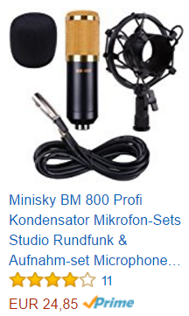
Chinese microfoon b.v. bij www.amazon.de

Slide 15
Reflectiefilter
Nodig :
Voor ruimtes die geen akoestische behandeling hebben ontvangen
Resultaat:
Adsorbeert bepaalde frequenties die reflecteren
Reduceert natuurlijke galm

Slide 16
Let op: Reflectiefilter
Prijs!
Gebruik stevige standaard
Opgehangen deken werkt soms ook

Slide 17
Budgetopstelling tentoongesteld

Slide 18
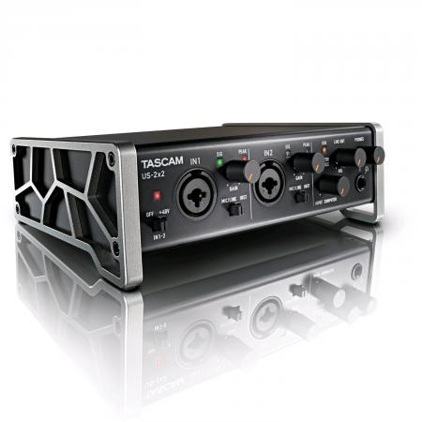
Audio Interface:
Tascam US-2x2 USB, €115
Meegeleverde software:
Ableton Live 9 Lite
Sonar X3 LE

Slide 19
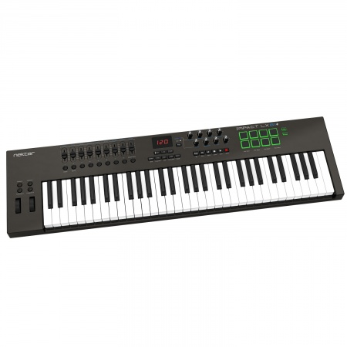
Midi Keyboard:
Nektar LX61+ Impact USB, €169
Meegeleverde software:
Bitwig 8-Track

Slide 20
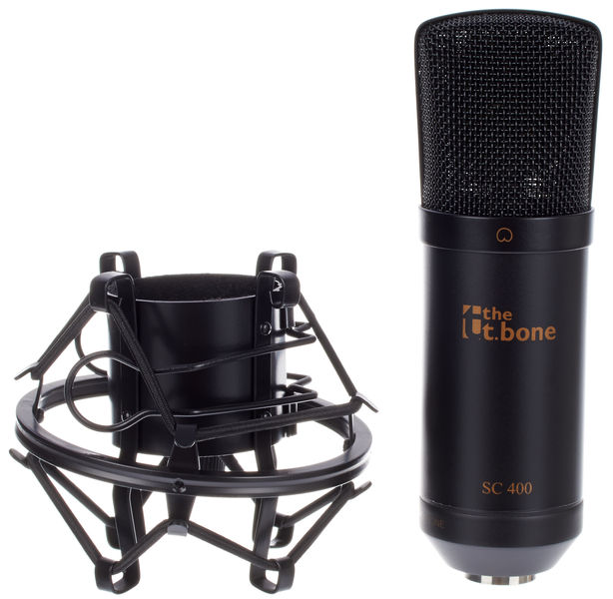
Microfoon:
T-Bone SC400, €55

Slide 21
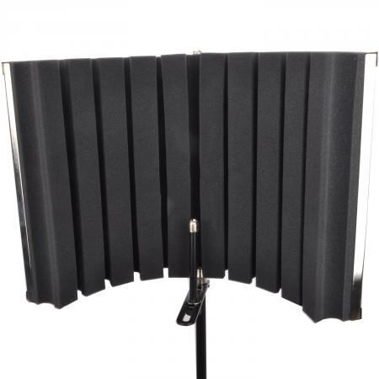
Reflectiefilter:
Devine RF 20, €45

Slide 22
Internet

Slide 23
Wat is er gratis te halen op internet
Gratis audioprogramma’s (Windows, Linux, Mac)
Gratis Virtuele Instrumenten (VSTI’s)
Gratis Virtuele Effecten (VST’s)

Slide 24
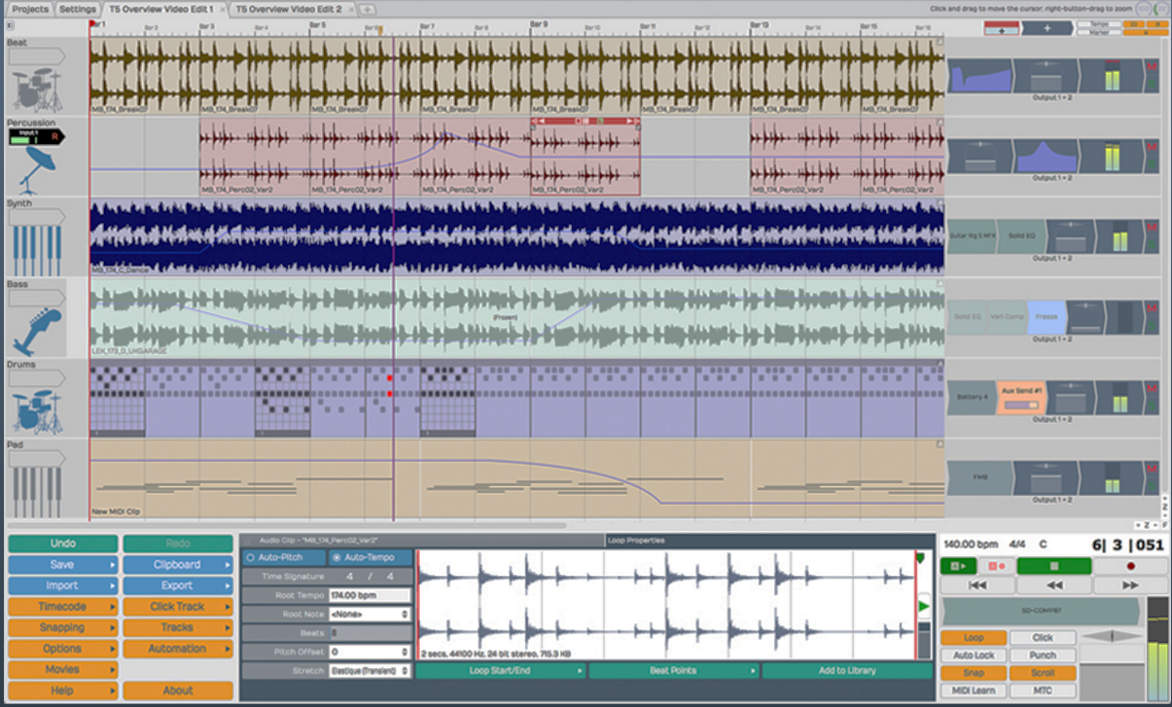
Gratis audioprogramma’s
Tracktion 5 (Windows, Linux, Mac)
https://www.tracktion.com/products/t5-daw
Plus:
- Uitgebreid
Min:
Windows 10?

Slide 25
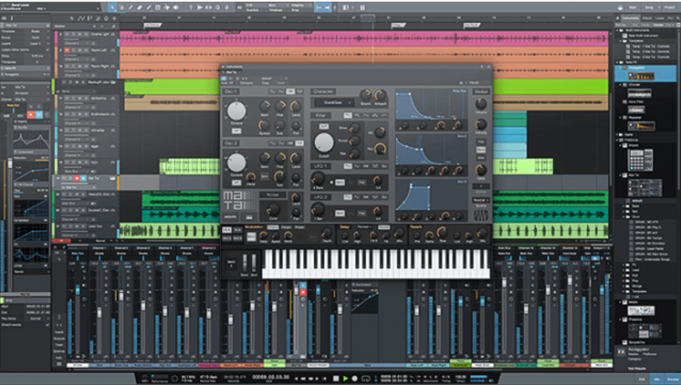
Gratis audioprogramma’s
Presonus Studio One 3 Prime (Windows, Mac)
http://www.presonus.com/press/press-releases/Studio-One-3-Prime
Plus:
- Geavanceerde DAW
Min
Geen externe VST’s
Gelimiteerd aantal tracks

Slide 26
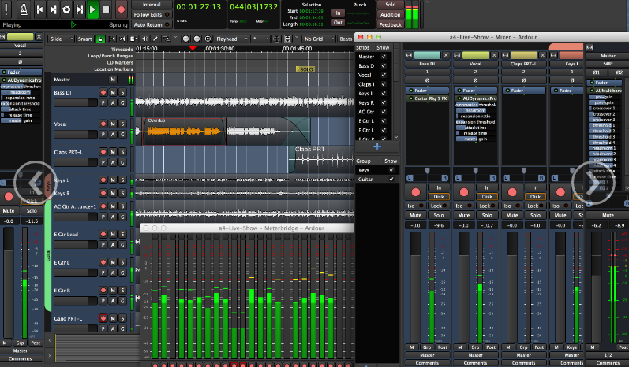
Gratis audioprogramma’s
Ardour (Windows, Linux, Mac)
https://ardour.org/
Plus:
Uitgebreid
Open Source
Min:
Weinig VST’s
Open Source

Slide 27
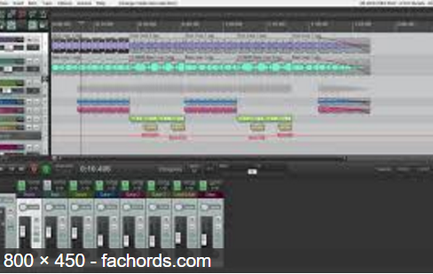
Gratis audioprogramma’s
Reaper (Windows, Linux, Mac)
http://www.reaper.fm/
Plus:
Zeer uitgebreid …
Wordt in studio’s gebruikt
Min:
Weinig VST instrumenten
Niet echt gratis …

Slide 28
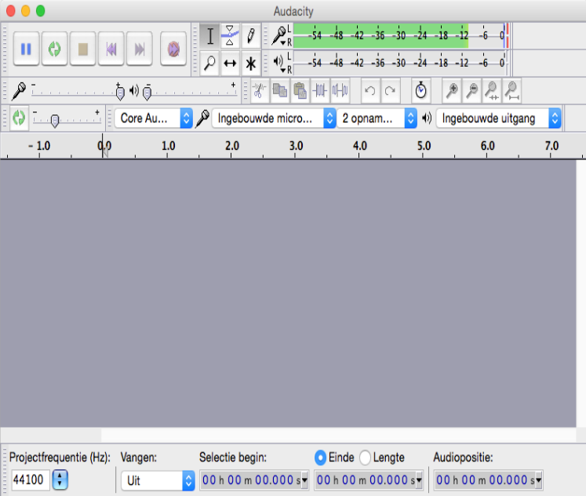
Gratis audioprogramma’s
Audacity (Windows, Linux, Mac)
http://www.audacityteam.org/
Plus:
- Nederlands
Min
Geen MIDI
Destructieve editing
DOS uiterlijk

Slide 29
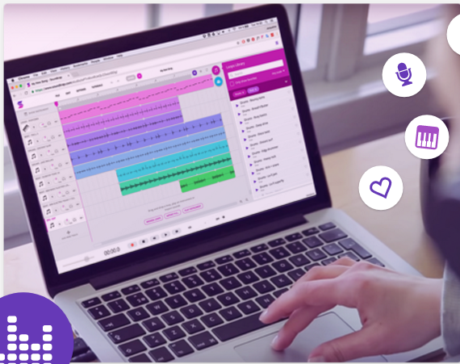
Gratis audioprogramma’s
Soundtrap (Browser)
https://www.soundtrap.com/pricing
Plus:
Browser, muziek op elke locatie
Collaboratie
Min:
Geen externe VST’s
Gratis versie beperkt

Slide 30
Gratis VST’s
Locaties:
http://bedroomproducersblog.com/free-vst-plugins/
http://bedroomproducersblog.com/2015/02/26/free-resources-for-music-producers/
http://www.vstplanet.com/Instruments/VST_Piano.htm
http://www.vst4free.com/index.php?plug-ins=Piano/Strings

Slide 31
Gratis VST’s
Bass gitaar: Ample Bass P Lite II
http://bedroomproducersblog.com/2016/05/05/ample-bass-p-lite-ii/
Drums: MTPower Drumkit2
http://www.powerdrumkit.com/download76187.php
Geluidsmodule: UVI Workstation
https://www.uvi.net/en/software/uvi-workstation.html
Strings: Strings One
https://www.kvraudio.com/product/orchestral-strings-one-by-sound-magic
Piano: City Piano
http://www.vst4free.com/free_vst.php?plugin=City_Piano&id=2293

Slide 32
Bijgeleverde Audioprogramma’s budget setje
Ableton Live 9 Lite
Sonar X3 LE
Bitwig 8-Track

Slide 33
Demonstratie budgetopstelling

